Slide 1

2022上海理工大学教师年度体检

Slide 2
01.
爱康集团介绍
目录
Table of Content
02.
体检方案介绍
03.
专场分院介绍

Slide 3

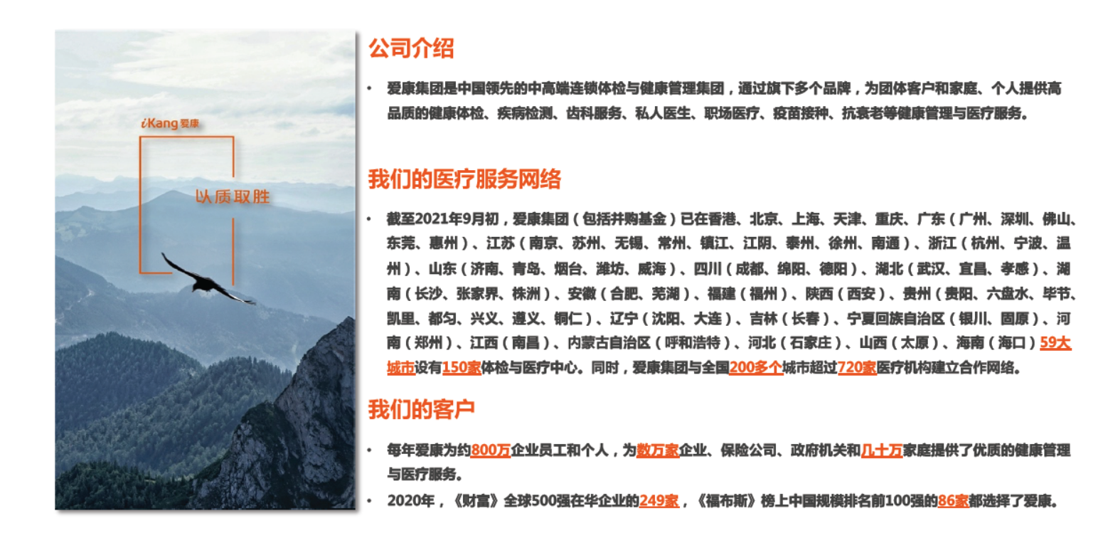
01.
爱康集团介绍

Slide 4
02.
体检方案介绍
2022年度上海理工大学高级知识分子体检套餐
体检项目 |  | 男性 | 女性 |  | 临床意义
 |  |  | 未婚 | 已婚
一般检查 | 身高、体重、体重指数（BMI） 血压（BP） | ✔ | ✔ | ✔ | 体重是否正常，有无体重不足、超重或肥胖；有无血压脉搏异常等
内科检查 | 心、肺听诊，腹部触诊 | ✔ | ✔ | ✔ | 心肺有无异常 肝脾有无肿大、腹部有无包块等
外科检查 | 浅表淋巴结，甲状腺、乳房、脊柱、四肢、外生殖器、前列腺、肛肠指检、皮肤等 | ✔ | ✔ | ✔ | 淋巴结有无肿大，甲状腺、乳房、外生殖器、前列腺、肛肠有无异常、四肢脊柱有无畸形、皮肤有无异常改变等
眼科 | 视力检查(必选） | ✔ | ✔ | ✔ | 视力是否正常
 | 眼科检查(外眼)(必选） | ✔ | ✔ | ✔ | 眼外观是否正常，有无沙眼、结膜炎等
 | 眼底检查(眼底) | ✔ | ✔ | ✔ | 眼底有无黄斑变性和动脉硬化等
耳鼻喉检查 | 外耳道、鼓膜、鼻腔、鼻中隔、扁桃体、咽部 | ✔ | ✔ | ✔ | 耳、鼻、咽（如中耳炎、鼓膜穿孔、扁桃体肿大）有无异常等
妇科（已婚项目） | 常规检查（必选） |  |  | ✔ | 女性生殖器有无异常病变，有无宫颈炎及阴道感染等。
 | 白带常规（必选） |  |  | ✔
 | 液基薄层细胞学检测（TCT） |  |  | ✔ | 宫颈癌筛查，比宫颈刮片灵敏度高，准确性好。
 | HPV-DNA(16/18) |  |  | ✔ | 筛查宫颈癌高危人群的重要指标。
血常规18项 | 检查白细胞、红细胞、血小板等 | ✔ | ✔ | ✔ | 可提示：小细胞性贫血，巨幼细胞贫血，再生障碍性贫血，溶血性贫血，白血病，粒细胞减少，血小板减少，淋巴细胞减少，炎症感染等。
肝功能 | 血清丙氨酸氨基转移酶(ALT) | ✔ | ✔ | ✔ | 是肝细胞受损最敏感的指标，升高：主要见于急性传染性肝炎、中毒性肝炎、酒精性肝炎，胆囊炎等。
 | 血清门冬氨酸氨基转移酶（AST） | ✔ | ✔ | ✔ | 可以检测肝细胞、心肌细胞受损情况。
 | 血清γ-谷氨酰基转移酶(γ-GT) | ✔ | ✔ | ✔ | 是用于诊断肝、胆系统疾病的敏感指标，酒精性肝损伤的监测指标。
 | 血清碱性磷酸酶(ALP) | ✔ | ✔ | ✔ | 是肝胆系统和骨骼系统疾病诊断的酶学指标
 | 血清总胆红素(T-BIL) | ✔ | ✔ | ✔ | 总胆红素升高提示有黄疸，包括肝细胞性黄疸，阻塞性黄疸，溶血性黄疸。
肾功能 | 血清尿素（必选） | ✔ | ✔ | ✔ | 可提示有无肾功能损害：如慢性肾炎，肾盂肾炎，肾结核，尿毒症等。
 | 血清肌酐（必选） | ✔ | ✔ | ✔
 | 血清尿酸 | ✔ | ✔ | ✔ | 可提示嘌呤代谢有无异常，升高常见于如高尿酸血症、痛风及肾功能损害等。
血脂 | 1.总胆固醇(TC) | ✔ | ✔ | ✔ | 胆固醇升高是导致高血压、冠心病、心肌梗死、动脉粥样硬化的高度危险因素。
 | 2.甘油三脂（TG） | ✔ | ✔ | ✔ | 甘油三脂升高见于：肥胖症，脂肪肝，糖尿病，动脉粥样硬化，高血压等。
 | 3.高密度脂蛋白胆固醇(HDL-C) | ✔ | ✔ | ✔ | 高密度脂蛋白胆固醇认为是抗动脉硬化的保护因素。降低是冠心病、脑血管疾病的危险因子。
 | 4.低密度脂蛋白胆固醇(LDL-C) | ✔ | ✔ | ✔ | LDL-C是坏胆固醇，升高是冠心病、心肌梗死、脑血管疾病和动脉硬化的高度危险因素。
 | 5.动脉粥样硬化指数(1-4必选） | ✔ | ✔ | ✔ | 动脉粥样硬化指数升高，发生冠心病的危险性也升高。
血糖 | 空腹血糖(FPG) | ✔ | ✔ | ✔ | 从血糖水平了解是否有低血糖、糖尿病，了解血糖控制情况等。
 | 糖化血红蛋白（HbA2c） | ✔ | ✔ | ✔ | 可反映检查前1-2个月的平均血糖水平，是糖尿病的筛查指标之一。

Slide 5
02.
体检方案介绍
甲状腺功能三项 | T3 T4 TSH | ✔ | ✔ | ✔ | 是诊断甲状腺机能亢进或甲状腺机能减退等疾病的指标。
肿瘤标志物（男5项） | AFP、CEA、CA199、PSA、FPSA、PSA/FPSA | ✔ |  |  | 一次同时检测五项肿瘤标志物，升高可提示肝癌、肺癌、前列腺癌、胰腺癌等。
肿瘤标志物（女5项） | AFP、CEA、CA19-9、CA125、CA15-3 |  | ✔ | ✔ | 一次同时检测五项肿瘤标志物，升高可提示肝癌、肺癌、乳腺癌、卵巢癌、胰腺癌等。
尿常规 | 颜色、比重、酸碱度、尿糖、隐血、尿胆素、尿胆原、尿胆红素、尿蛋白、亚硝酸盐、尿沉渣检查。 | ✔ | ✔ | ✔ | 可提示有无泌尿系统疾患：如急、慢性肾炎，肾盂肾炎，膀胱炎，尿道炎，肾病综合征，狼疮性肾炎，血红蛋白尿，肾梗塞、肾小管重金属盐及药物导致急性肾小管坏死，肾或膀胱肿瘤以及有无尿糖等。
心电图 | 心电图 | ✔ | ✔ | ✔ | 用于心律失常（如早搏、传导障碍等）、心肌缺血、心肌梗塞、心房、心室肥大等诊断
低剂量螺旋CT | 胸部 | ✔ | ✔ | ✔ | 最主要的是可以早期发现肺部疾病，包括肺部的炎症等其他性病变。
高清彩色多普勒B超 | 肝胆脾胰肾彩超 | ✔ | ✔ | ✔ | 检查肝胆脾胰肾各脏器有无形态学改变及占位性病变（肿瘤、结石、炎症等）。
 | 甲状腺超声 | ✔ | ✔ | ✔ | 检查甲状腺是否有结节、囊肿或肿瘤等
 | 前列腺超声 | ✔ |  |  | 检查前列腺是否有增生或肿瘤。
 | 双侧乳房超声 |  | ✔ | ✔ | 检查乳腺是否有结节或乳腺癌。
 | 子宫附件超声 |  | ✔ |  | 检查子宫及附件是否有肿瘤或卵巢囊肿。
 | 阴超（已婚项目） |  |  | ✔ | 检查子宫及附件是否有肿瘤或卵巢囊肿。
幽门螺旋杆菌检查 | 幽门螺杆菌（哈气） | ✔ | ✔ | ✔ | 是幽门螺旋杆菌感染的确诊试验。此菌感染与胃炎、胃溃疡、胃癌等发病有密切关系。
早餐 |  | ✔ | ✔ | ✔

Slide 6
02.
体检方案介绍
以下加项包（三选一）
1、自选加项包一（心脑血管）
高清彩色多普勒B超（三选一） | 颈动脉彩超检查 | ✔ | ✔ | ✔ | 了解颈部血管病变，狭窄程度、颈动脉斑块和颈动脉血流情况。
 | 心功能检测 | ✔ | ✔ | ✔ | 利用心脏血流动力学原理，从泵功能、收缩功能、舒张功能、前负荷、后负荷五大方面客观而全面地评价心脏的机械功能，能够早期预警心功能出现的异常。
 | 心脏彩超 | ✔ | ✔ | ✔ | 心血管疾病的重要诊断方法，对心脏瓣膜病诊断准确率高, 对心肌病、冠心病、心肌梗塞并发症及肺心病有较大的辅助诊断价值。
血流变 | 血粘度检测 | ✔ | ✔ | ✔ | 了解血液黏度变化，主要反映血液流动性、凝滞性和血液粘度的变化。适用于高血压、动脉硬化、脑中风、糖尿病及高脂血症等疾患的检查。
心脑血管疾病风险指标 | 同型半胱氨酸(HCY) | ✔ | ✔ | ✔ | 血同型半胱氨酸升高的高血压，称为为H型高血压，它是脑卒中等心脑血管疾病的独立危险因素。
胃功能 | 胃蛋白酶原Ⅰ（PGⅠ）、胃蛋白酶原Ⅱ（PGⅡ）、PGⅠ/ PGⅡ比值 | ✔ | ✔ | ✔ | PGⅠ，PGⅠ/ PGⅡ比值测定，可用于胃溃疡、萎缩性胃炎、胃癌的初筛。
 | 胃泌素17（G-17） | ✔ | ✔ | ✔ | G-17是评估胃窦部黏膜功能的指标，G-17升高常见于胃十二指肠溃疡，萎缩性胃炎、幽门螺旋杆菌感染及胃癌等。
肿瘤标志物 | 糖链抗原242（CA242) | ✔ | ✔ | ✔ | 与胰腺癌、结肠癌、胃癌等胃肠道恶性肿瘤相关，但胃肠道良性疾病也可见升高
 | 糖链抗原72-4（CA72-4） | ✔ | ✔ | ✔ | 是胃肠道恶性肿瘤标志物，也是检测胃癌的指标之一，但胃肠道良性疾病也可见升高。
2、自选加项包二（核磁共振）
核磁共振/心脑（二选一） | 头部 | ✔ | ✔ | ✔ | 适用于检查是否有脑肿瘤、颅脑外伤、颅脑感染性疾病等
 | 心无忧-心脑血管疾病早期风险筛查 | ✔ | ✔ | ✔ | MPO和LP-PLA2两项指标，是具有血管特异性的“炎症标志物”，是缺血性脑卒中，缺血性心肌梗死风险的预警指标，可以提前预警心脑血管疾病风险。
3、自选加项包三（办公室亚健康疾病早筛）
卫长卫(CST4) | 人半胱氨酸蛋白酶抑制剂S（CST4） | ✔ | ✔ | ✔ | CST4可以完成对胃肠癌的早期筛查，辅助诊断，疗效评估以及病情监控。可以在早期预警胃肠肿瘤风险CST4检测（卫长卫）是针对胃、肠癌早筛的国际首创产品，其安全无创，便捷无痛苦，不用做侵入性的胃肠镜也可以进行早期筛查。相比胃蛋白酶原（PG1/PG2）、血清胃泌素17 （G17），是更直接的胃肠癌早筛指标，有利于癌症早期检出、治疗费用减少，达到预防甚至早期治愈的目的。

Slide 7
02.
体检方案介绍
2022年度上海理工大学在职与退休教师套餐
体检项目 |  | 男性 | 女性 |  | 临床意义
 |  |  | 未婚 | 已婚
一般检查 | 身高、体重、体重指数（BMI） 血压（BP） | ✔ | ✔ | ✔ | 体重是否正常，有无体重不足、超重或肥胖；有无血压脉搏异常等
内科检查 | 心、肺听诊，腹部触诊 | ✔ | ✔ | ✔ | 心肺有无异常 肝脾有无肿大、腹部有无包块等
外科检查 | 浅表淋巴结，甲状腺、乳房、脊柱、四肢、外生殖器、前列腺、肛肠指检、皮肤等 | ✔ | ✔ | ✔ | 淋巴结有无肿大，甲状腺、乳房、外生殖器、前列腺、肛肠有无异常、四肢脊柱有无畸形、皮肤有无异常改变等
眼科 | 视力检查(必选） | ✔ | ✔ | ✔ | 视力是否正常
 | 眼科检查(外眼)(必选） | ✔ | ✔ | ✔ | 眼外观是否正常，有无沙眼、结膜炎等
 | 眼底检查(眼底) | ✔ | ✔ | ✔ | 眼底有无黄斑变性和动脉硬化等
耳鼻喉检查 | 外耳道、鼓膜、鼻腔、鼻中隔、扁桃体、咽部 | ✔ | ✔ | ✔ | 耳、鼻、咽（如中耳炎、鼓膜穿孔、扁桃体肿大）有无异常等
妇科（已婚项目） | 常规检查（必选） |  |  | ✔ | 女性生殖器有无异常病变，有无宫颈炎及阴道感染等。
 | 白带常规（必选） |  |  | ✔
 | 液基薄层细胞学检测（TCT） |  |  | ✔ | 宫颈癌筛查，比宫颈刮片灵敏度高，准确性好。
 | HPV-DNA(16/18) |  |  | ✔ | 筛查宫颈癌高危人群的重要指标。
血常规18项 | 检查白细胞、红细胞、血小板等 | ✔ | ✔ | ✔ | 可提示：小细胞性贫血，巨幼细胞贫血，再生障碍性贫血，溶血性贫血，白血病，粒细胞减少，血小板减少，淋巴细胞减少，炎症感染等。
肝功能 | 血清丙氨酸氨基转移酶(ALT) | ✔ | ✔ | ✔ | 是肝细胞受损最敏感的指标，升高：主要见于急性传染性肝炎、中毒性肝炎、酒精性肝炎，胆囊炎等。
 | 血清门冬氨酸氨基转移酶（AST） | ✔ | ✔ | ✔ | 可以检测肝细胞、心肌细胞受损情况。
 | 血清γ-谷氨酰基转移酶(γ-GT) | ✔ | ✔ | ✔ | 是用于诊断肝、胆系统疾病的敏感指标，酒精性肝损伤的监测指标。
 | 血清碱性磷酸酶(ALP) | ✔ | ✔ | ✔ | 是肝胆系统和骨骼系统疾病诊断的酶学指标
 | 血清总胆红素(T-BIL) | ✔ | ✔ | ✔ | 总胆红素升高提示有黄疸，包括肝细胞性黄疸，阻塞性黄疸，溶血性黄疸。
肾功能 | 血清尿素（必选） | ✔ | ✔ | ✔ | 可提示有无肾功能损害：如慢性肾炎，肾盂肾炎，肾结核，尿毒症等。
 | 血清肌酐（必选） | ✔ | ✔ | ✔
 | 血清尿酸 | ✔ | ✔ | ✔ | 可提示嘌呤代谢有无异常，升高常见于如高尿酸血症、痛风及肾功能损害等。
血脂 | 1.总胆固醇(TC) | ✔ | ✔ | ✔ | 胆固醇升高是导致高血压、冠心病、心肌梗死、动脉粥样硬化的高度危险因素。
 | 2.甘油三脂（TG） | ✔ | ✔ | ✔ | 甘油三脂升高见于：肥胖症，脂肪肝，糖尿病，动脉粥样硬化，高血压等。
 | 3.高密度脂蛋白胆固醇(HDL-C) | ✔ | ✔ | ✔ | 高密度脂蛋白胆固醇认为是抗动脉硬化的保护因素。降低是冠心病、脑血管疾病的危险因子。
 | 4.低密度脂蛋白胆固醇(LDL-C) | ✔ | ✔ | ✔ | LDL-C是坏胆固醇，升高是冠心病、心肌梗死、脑血管疾病和动脉硬化的高度危险因素。
 | 5.动脉粥样硬化指数(1-4必选） | ✔ | ✔ | ✔ | 动脉粥样硬化指数升高，发生冠心病的危险性也升高。
血糖 | 空腹血糖(FPG) | ✔ | ✔ | ✔ | 从血糖水平了解是否有低血糖、糖尿病，了解血糖控制情况等。
 | 糖化血红蛋白（HbA2c） | ✔ | ✔ | ✔ | 可反映检查前1-2个月的平均血糖水平，是糖尿病的筛查指标之一。

Slide 8
02.
体检方案介绍
甲状腺功能三项 | T3 T4 TSH | ✔ | ✔ | ✔ | 是诊断甲状腺机能亢进或甲状腺机能减退等疾病的指标。
肿瘤标志物（男5项） | AFP、CEA、CA199、PSA、FPSA、PSA/FPSA | ✔ |  |  | 一次同时检测五项肿瘤标志物，升高可提示肝癌、肺癌、前列腺癌、胰腺癌等。
肿瘤标志物（女5项） | AFP、CEA、CA19-9、CA125、CA15-3 |  | ✔ | ✔ | 一次同时检测五项肿瘤标志物，升高可提示肝癌、肺癌、乳腺癌、卵巢癌、胰腺癌等。
尿常规 | 颜色、比重、酸碱度、尿糖、隐血、尿胆素、尿胆原、尿胆红素、尿蛋白、亚硝酸盐、尿沉渣检查。 | ✔ | ✔ | ✔ | 可提示有无泌尿系统疾患：如急、慢性肾炎，肾盂肾炎，膀胱炎，尿道炎，肾病综合征，狼疮性肾炎，血红蛋白尿，肾梗塞、肾小管重金属盐及药物导致急性肾小管坏死，肾或膀胱肿瘤以及有无尿糖等。
心电图 | 心电图 | ✔ | ✔ | ✔ | 用于心律失常（如早搏、传导障碍等）、心肌缺血、心肌梗塞、心房、心室肥大等诊断
低剂量螺旋CT | 胸部 | ✔ | ✔ | ✔ | 最主要的是可以早期发现肺部疾病，包括肺部的炎症等其他性病变。
高清彩色多普勒B超 | 肝胆脾胰肾彩超 | ✔ | ✔ | ✔ | 检查肝胆脾胰肾各脏器有无形态学改变及占位性病变（肿瘤、结石、炎症等）。
 | 甲状腺超声 | ✔ | ✔ | ✔ | 检查甲状腺是否有结节、囊肿或肿瘤等
 | 前列腺超声 | ✔ |  |  | 检查前列腺是否有增生或肿瘤。
 | 双侧乳房超声 |  | ✔ | ✔ | 检查乳腺是否有结节或乳腺癌。
 | 子宫附件超声 |  | ✔ |  | 检查子宫及附件是否有肿瘤或卵巢囊肿。
 | 阴超（已婚项目） |  |  | ✔ | 检查子宫及附件是否有肿瘤或卵巢囊肿。
幽门螺旋杆菌检查 | 幽门螺杆菌（哈气） | ✔ | ✔ | ✔ | 是幽门螺旋杆菌感染的确诊试验。此菌感染与胃炎、胃溃疡、胃癌等发病有密切关系。
早餐 |  | ✔ | ✔ | ✔

Slide 9
02.
体检方案介绍
以下加项包（五选一）
1、自选加项包（心脑血管）
高清彩色多普勒B超(三选一） | 颈动脉彩超检查 | ✔ | ✔ | ✔ | 了解颈部血管病变，狭窄程度、颈动脉斑块和颈动脉血流情况。
 | 心功能检测 | ✔ | ✔ | ✔ | 利用心脏血流动力学原理，从泵功能、收缩功能、舒张功能、前负荷、后负荷五大方面客观而全面地评价心脏的机械功能，能够早期预警心功能出现的异常。
 | 心脏彩超 | ✔ | ✔ | ✔ | 心血管疾病的重要诊断方法，对心脏瓣膜病诊断准确率高, 对心肌病、冠心病、心肌梗塞并发症及肺心病有较大的辅助诊断价值。
血流变 | 血粘度检测 | ✔ | ✔ | ✔ | 了解血液黏度变化，主要反映血液流动性、凝滞性和血液粘度的变化。适用于高血压、动脉硬化、脑中风、糖尿病及高脂血症等疾患的检查。
心脑血管疾病风险指标 | 同型半胱氨酸(HCY) | ✔ | ✔ | ✔ | 血同型半胱氨酸升高的高血压，称为为H型高血压，它是脑卒中等心脑血管疾病的独立危险因素。
2、自选加项包（消化系统）
胃功能 | 胃蛋白酶原Ⅰ（PGⅠ）、胃蛋白酶原Ⅱ（PGⅡ）、PGⅠ/ PGⅡ比值 | ✔ | ✔ | ✔ | PGⅠ，PGⅠ/ PGⅡ比值测定，可用于胃溃疡、萎缩性胃炎、胃癌的初筛。
 | 胃泌素17（G-17） | ✔ | ✔ | ✔ | G-17是评估胃窦部黏膜功能的指标，G-17升高常见于胃十二指肠溃疡，萎缩性胃炎、幽门螺旋杆菌感染及胃癌等。
肿瘤标志物 | 糖链抗原242（CA242) | ✔ | ✔ | ✔ | 与胰腺癌、结肠癌、胃癌等胃肠道恶性肿瘤相关，但胃肠道良性疾病也可见升高
 | 糖链抗原72-4（CA72-4） | ✔ | ✔ | ✔ | 是胃肠道恶性肿瘤标志物，也是检测胃癌的指标之一，但胃肠道良性疾病也可见升高。
3、自选加项包（亚健康）
动脉硬化 |  | ✔ | ✔ | ✔ | 了解动脉硬化情况，对动脉硬化进行定性、筛查。
骨密度超声 | 超声检测 | ✔ | ✔ | ✔ | 诊断骨质疏松，预测骨折风险。
免疫球蛋白 | IgG IgA IgM | ✔ | ✔ | ✔ | 免疫球蛋白IgG IgA IgM均升高，常见于各种慢性感染，慢性肝病，淋巴瘤和系统性红斑狼疮（SLE），类风湿关节炎等。单一免疫球蛋白增高，主要见于免疫增殖性疾病，如多发性骨髓瘤，原发性巨球蛋白血症。降低见于各类免疫缺陷病或长期使用免疫抑制剂的病人。
糖尿病早期无创检测 | 糖基化终产物 | ✔ | ✔ | ✔ | 糖尿病早筛

Slide 10
02.
体检方案介绍
4、自选加项包（胃癌早筛）
卫长卫(CST4) | 人半胱氨酸蛋白酶抑制剂S（CST4） | ✔ | ✔ | ✔ | CST4可以完成对胃肠癌的早期筛查，辅助诊断，疗效评估以及病情监控。可以在早期预警胃肠肿瘤风险CST4检测（卫长卫）是针对胃、肠癌早筛的国际首创产品，其安全无创，便捷无痛苦，不用做侵入性的胃肠镜也可以进行早期筛查。相比胃蛋白酶原（PG1/PG2）、血清胃泌素17 （G17），是更直接的胃肠癌早筛指标，有利于癌症早期检出、治疗费用减少，达到预防甚至早期治愈的目的。
5、自选加项包（心血管慢性病早筛）
心无忧-心脑血管疾病早期风险筛查 | 髓过氧化物酶,脂蛋白相关磷脂酶A2 | ✔ | ✔ | ✔ | MPO和LP-PLA2两项指标，是具有血管特异性的“炎症标志物”，是缺血性脑卒中，缺血性心肌梗死风险的预警指标，可以提前预警心脑血管疾病风险。
Airdoc视网膜人工智能筛选 | Airdoc视网膜人工智能筛选 | ✔ | ✔ | ✔ | 通过视网膜上裸露的血管和神经，可以直接观察到多种疾病的特异性改变1.累计血管的疾病筛查（糖尿病，高血压，动脉硬化…)2.眼科疾病筛查（青光眼，黄斑变性…)

Slide 11
02.
体检方案介绍
赠送项目
全体员工 | 细胞角蛋白(Cyf ra2 1-1) | 肺癌筛查（非小细胞肺癌筛查） | ★ | ★ | ★ | 检测血清 CYFRA21-1 对肺癌诊断具有重要的临床参考价值,联合检测NSE、CEA 可提高检测肺癌的敏感性和准确性, 并为肺癌的病理类型评估、病情监视及疗效判断提供依据 | ✔ | 非小细胞肺癌，占肺癌的 70%， 与 NSE，CEA 相结合，完整反映肺癌的准确性和敏感性
全体员工 | 神经元特异性烯醇化酶(NSE) | 肺癌筛查（小细胞肺癌筛查） | ★ | ★ | ★ | 对小细胞肺癌、神经母细胞瘤的早期诊断及评估预后有临床重要意义。 | ✔ | 针对小细胞肺癌有重要的意义， 可以更好的反映健康状况
全体员工 | 恶性肿瘤早期筛查DR- 70 | 肿瘤家族史、肿瘤高发区人群 | ★ | ★ | ★ | DR-70 通过检测人血液中纤维蛋白原的降解产 物，来判断人体内细胞癌前的早期病变，通过美国FDA、欧盟EMA 等认证， 在北京协和医院、浙江肿瘤医院等三甲医院已临 床使用，灵敏度高达65.2%~96.5%，大程度减少假阴性导致的漏诊。筛查范围覆盖发病率前 十位的癌症，早期检出率更高。 | ✔ | 针对高发高危的恶性肿瘤早早期筛查，可在细胞癌变前的早期， 通过人纤维蛋白原降解产物来判断恶性肿瘤的早期病变。适合有家族遗传史，癌变病史、不良生活习惯人群早早期检查
全体员工 | 噗噗管 | 胃肠道疾病，便隐血 | ★ | ★ | ★ | 胃肠道隐血居家检测， 3-5 分钟出结果，方便快速准确。 | ✔ | 解决体检当天检查困难，居家自 主检测，减少饮食造成的假阳性， 快速便捷反映胃肠道出血与否

Slide 12

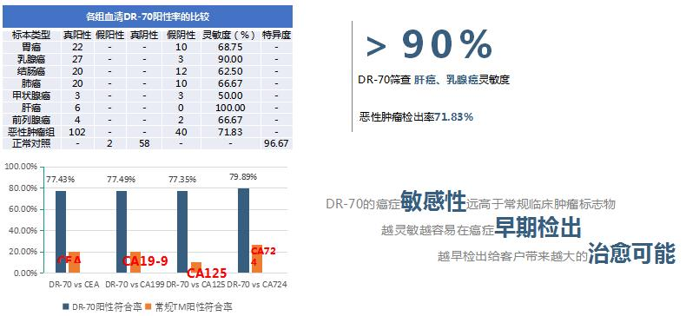
产品介绍—“DR-70”

Slide 13
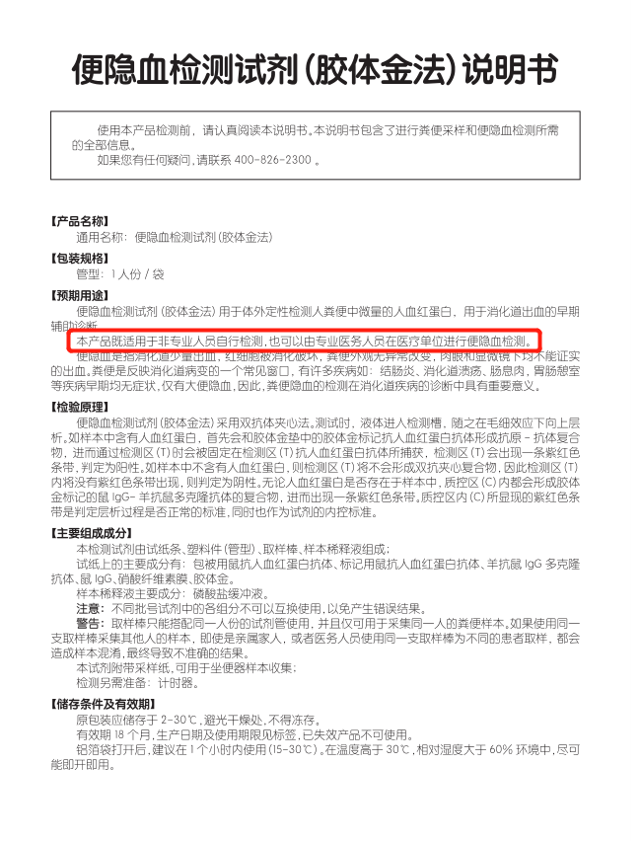

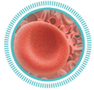


产品介绍—“噗噗管”
检测原理：
胶体金法检测，操作简单，5-10分钟内快速出结果；
检测指标：
粪便中人血红蛋白，不受饮食和药物的影响，灵敏度、特异性高；
定量取样:
100ng/ml-2000ug/ml，有效的避免钩状导致的假阴漏检；
功能用途；
适用于非专业人士自行检测，也可由专业医务人员在医疗单位进行便隐血检测。

Slide 14

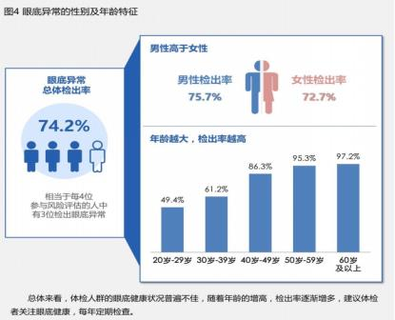
产品介绍—Airdoc
2018年9月-2019年6月评估样本215289人
Airdoc被收录进全球人工智能白皮书，获得CE认证，在Nature子刊Eye发表论文，达到千万级样本。
本年度体检最受欢迎项目之一，建议企业都给员工增加此项目。通过Airdoc检查，“一眼”看30多种疾病.对于民营医疗机构而言，一直以来都面临如何保证专业性与专家资源的问题，而大数据和人工智能的运用，可以弥补民营医疗机构专家力量的不足。

Slide 15
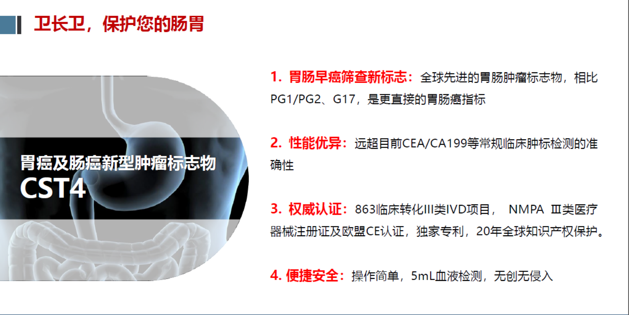
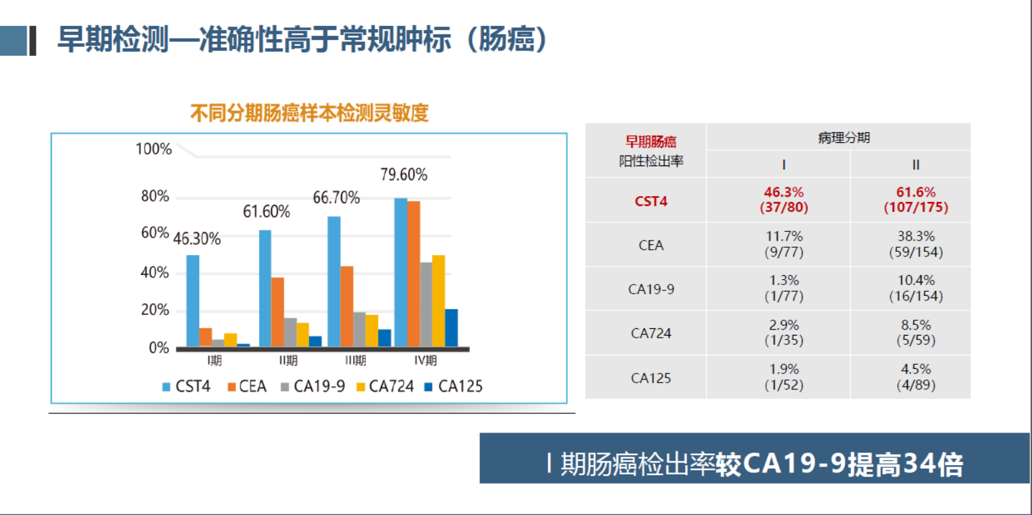
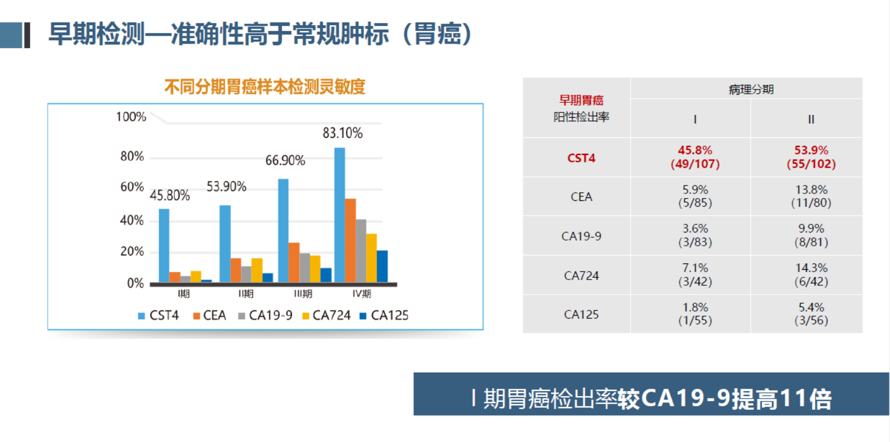
产品介绍—CET4

Slide 16
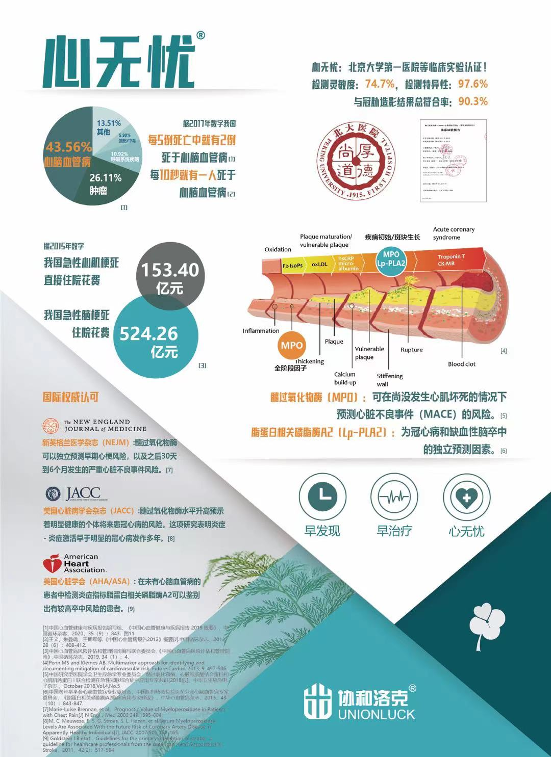
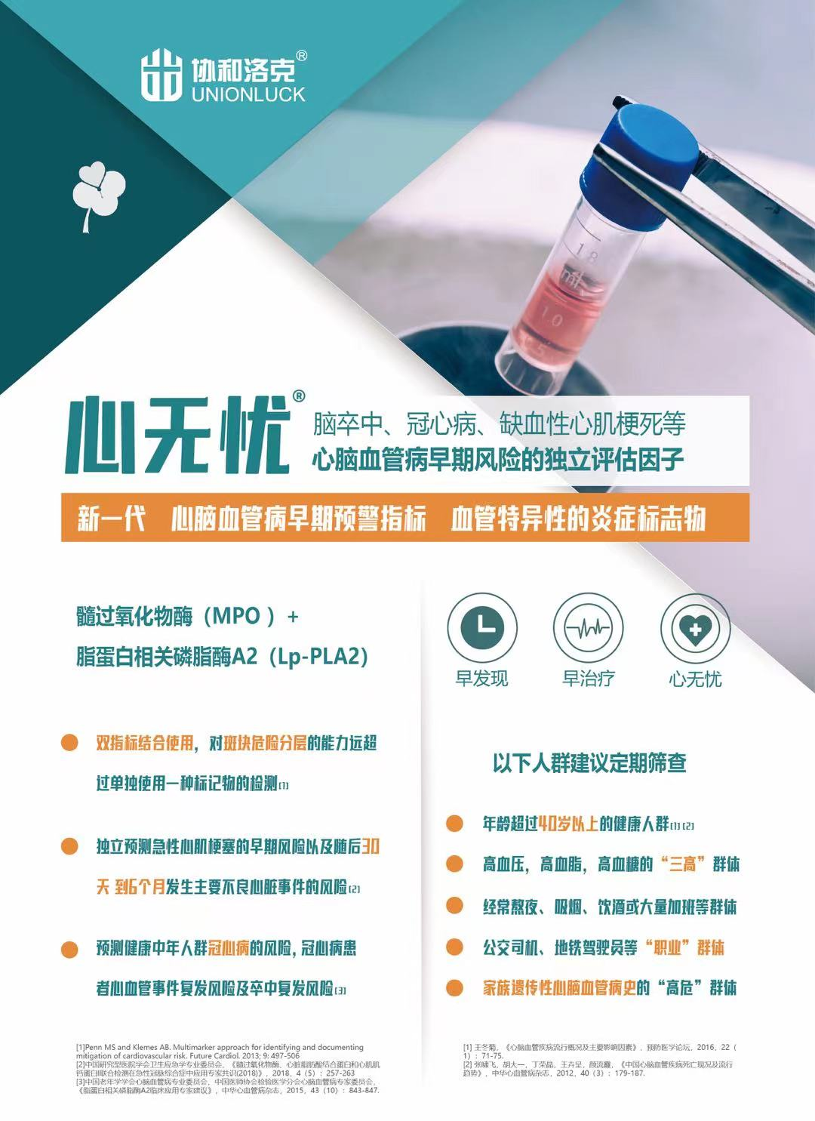
产品介绍—心无忧

Slide 17
03.
专场分院介绍
上海爱康国宾人人门诊部
分院概况
上海爱康国宾人人门诊部是爱康国宾集团投资设立的又一家专业的体检分院，人人门诊部位于繁华的杨浦区五角场 CBD 中心区域——万达广场，交通便利，设施齐全。门诊部分为普检区（五层）与 VIP 区（六层）VIP（7楼），面积约 4200 平方米，会所式环境，让每一次体检成为身心畅想之旅。
分院基本信息
⊙地址：上海市杨浦区五角场国宾路 36 号 5-7 楼（5 楼普检区、6 楼 VIP 部、7楼VIP部）
⊙电话：021—33620666
⊙交通：地铁：10 号线（五角场站）；公交：139 路、102 路、61 路、59 路、713 路、991
路、910 路、55 路、819 路、168 路、99 路、850 路、842 路、559 路、854 路、942 路、937 路、81 路
⊙营业时间：7:30-11:30（周二到周日）；采血截止到 10：30

Slide 18
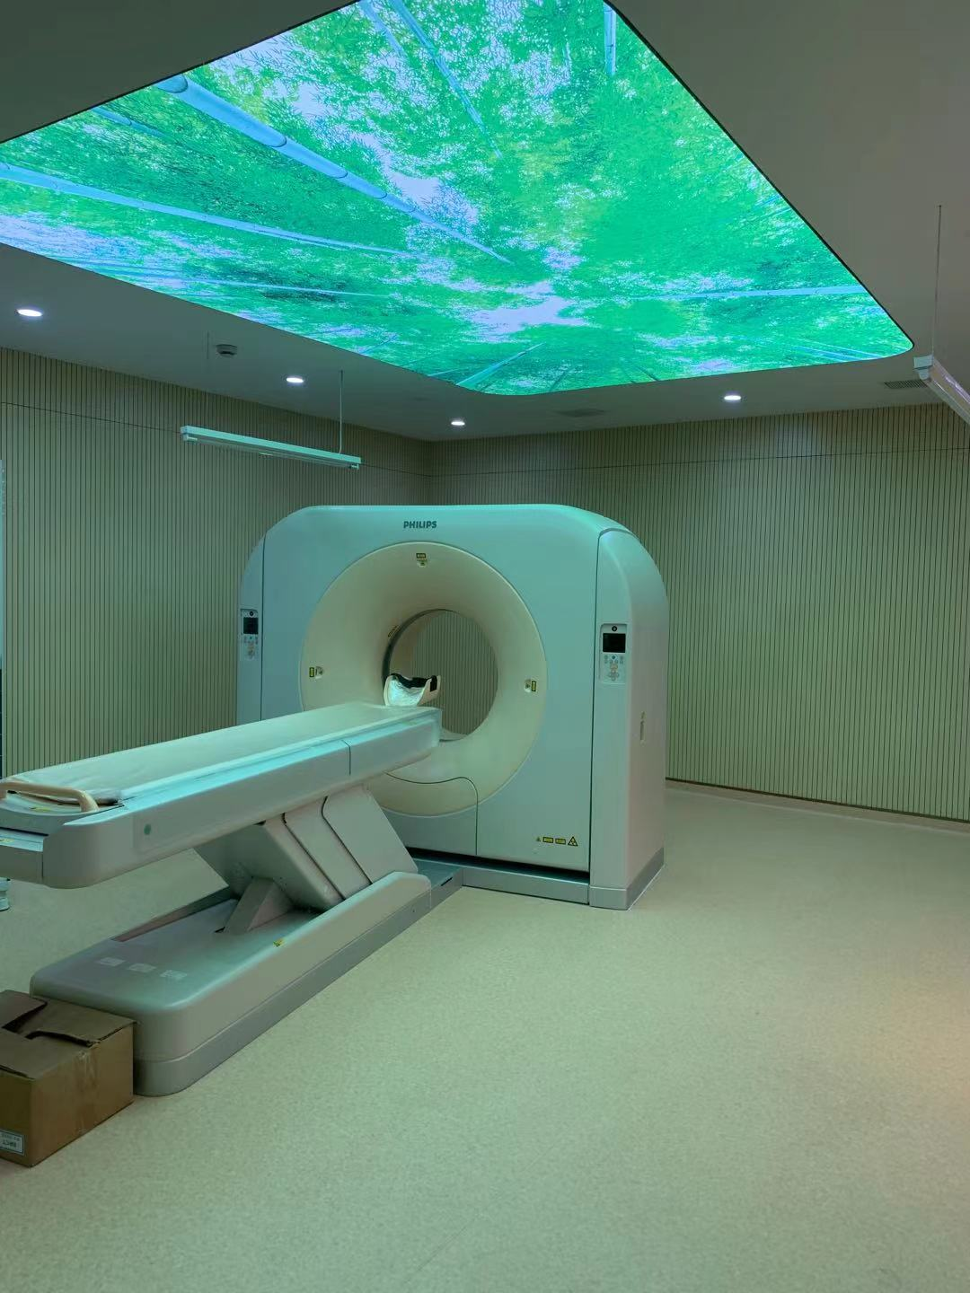

03.
专场分院介绍

Slide 19
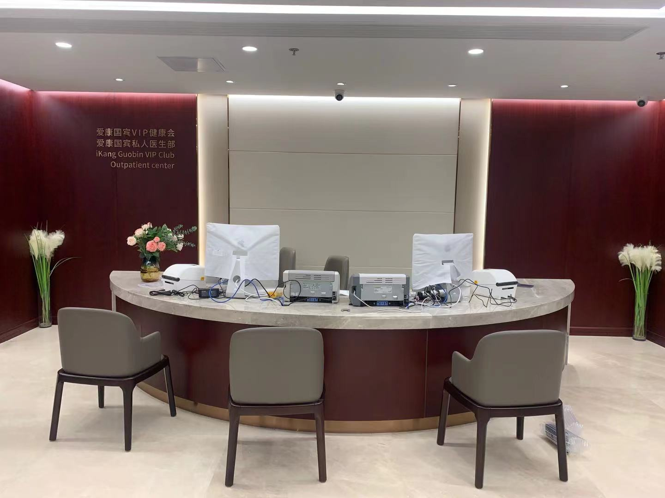

03.
专场分院介绍

Slide 20

THANKS

